Slide 1

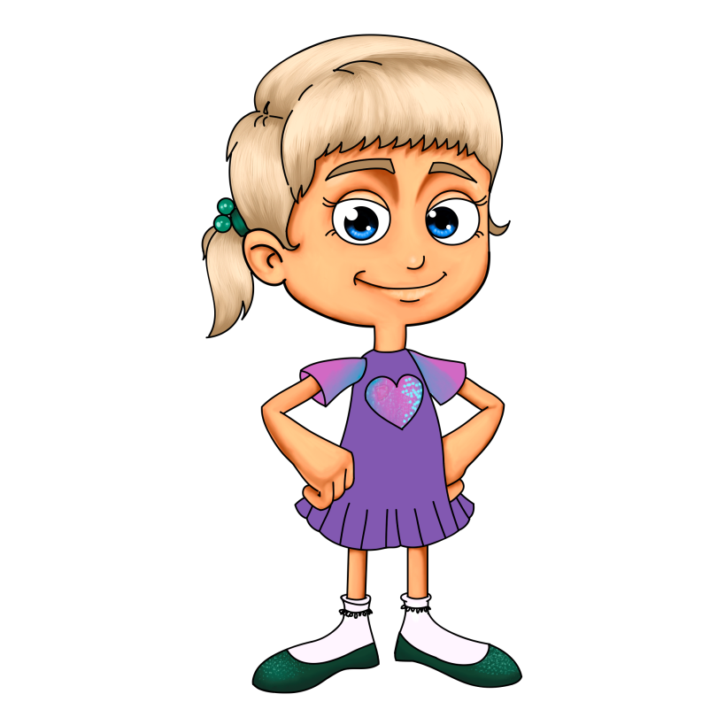

Das Perfekt der starken Verben

Slide 2

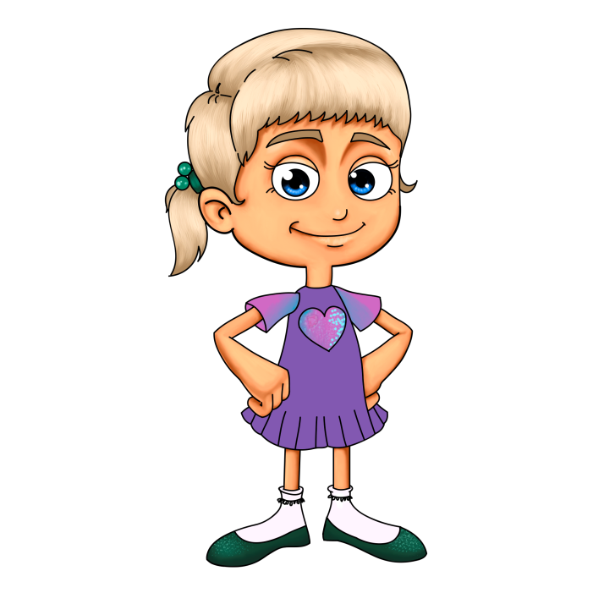
Perfekt
(Vergangenheit)
Perfekt
— Das Perfekt ist eine
sehr wichtige Zeitform in der deutschen Grammatik.
=
haben / sein
+
Partizip II

Slide 3
Perfekt
(Vergangenheit)
Präsens
“haben”
Singular
Plural
— Beim Perfekt steht das Hilfsverb im Präsens.
Ich habe
wir haben
du hast
ihr habt
er/sie/es hat
Sie/sie haben

Slide 4
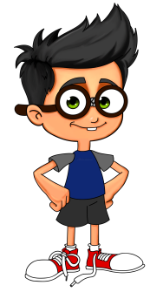


In den Sommerferien habe
ich viel Ball gespielt.
In den Sommerferien habe
ich viele Bücher gelesen.
Perfekt
habe gespielt
habe gelesen
gespielt
spielen
gelesen
lesen
schwaches Verb
starkes Verb
=
=
Partizip II + - t
Partizip II + - en

Slide 5


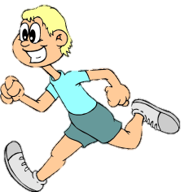
Partizip II
schwaches Verb
starkes Verb
ge -
-t
ge -
-en
malen
laufen
gemalt
gelaufen
ge -
mal
-t
ge -
lauf
-en

Slide 6

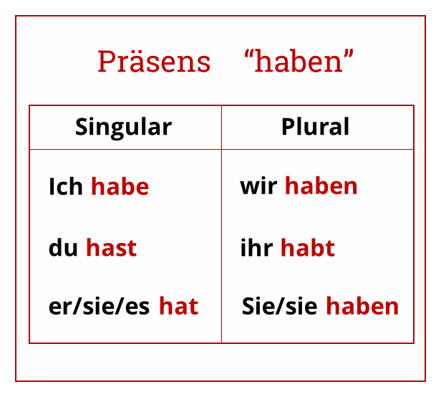
Zusammenfassung
1. Das Perfekt benutzt man, wenn man über die Vergangenheit spricht, besonders in der gesprochenen Sprache.
Hallo!
2. Das Perfekt besteht aus zwei Teilen: dem Hilfsverb “haben” oder “sein” und dem Partizip II.
3. Beim Perfekt steht das Hilfsverb im Präsens.
4. Das Partizip II der schwachen Verben:
‘ge-‘ + Verbstamm + -t
5. Das Partizip II der starken Verben:
‘ge-‘ + Verbstamm + -en

